Slide 1

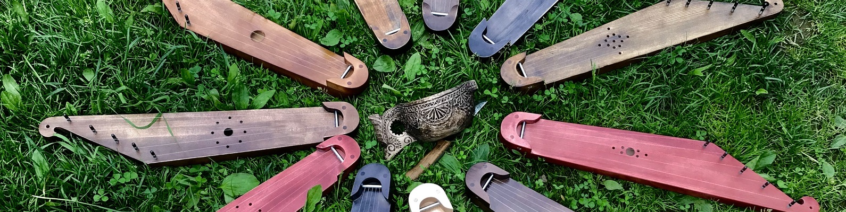
Исследовательский проект
Кантеле – символ Карелии
Выполнил: Емельяненко Богдан, ученик 4Б класса МОУ СОШ №2 г.Кондопога
Руководитель: Мороз Людмила Владимировна, учитель начальных классов МОУ СОШ №2 г.Кондопога

Slide 2

Цель: Познакомиться с особенностями изготовления
национального музыкального инструмента Карелии – кантеле.
Задачи:
1.Узнать историю происхождения кантеле.
2.Изучить технологию изготовления кантеле.
3. Отреставрировать кантеле своими руками.
Объект исследования: технология изготовления и реставрации кантеле.
Предмет исследования: музыкальный инструмент кантеле.
Гипотеза исследования: отреставрировать кантеле можно самостоятельно, без специальной подготовки, в домашних условиях.
Методы работы:
- Поиск информации в литературных источниках и Интернет-ресурсах;
- Посещение музея;
- Беседа с мастерами – профессионалами;
- Практическая работа по реставрации музыкального инструмента;

Slide 3
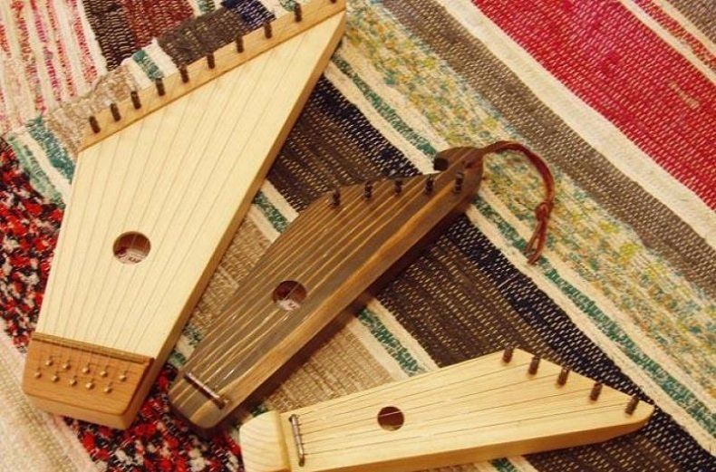
Кантеле – это струнный щипковый музыкальный инструмент карельского и финского народа, похожий на гусли.

Slide 4



Кантеле
в Краеведческом музее Карелии
8-струнное кантеле
1 половины XIX века.
Приладожье.
10-струнное кантеле XIX века. Место создания – Петровский район Карелии.
12-струнное
кантеле XIX века
Район Яглаярви

Slide 5
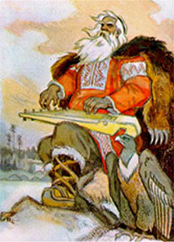
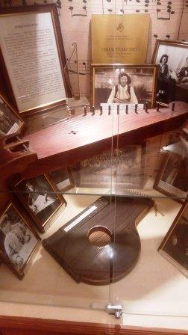
В сопровождении кантеле исполнялись
древнейшие напевы – руны.

Slide 6
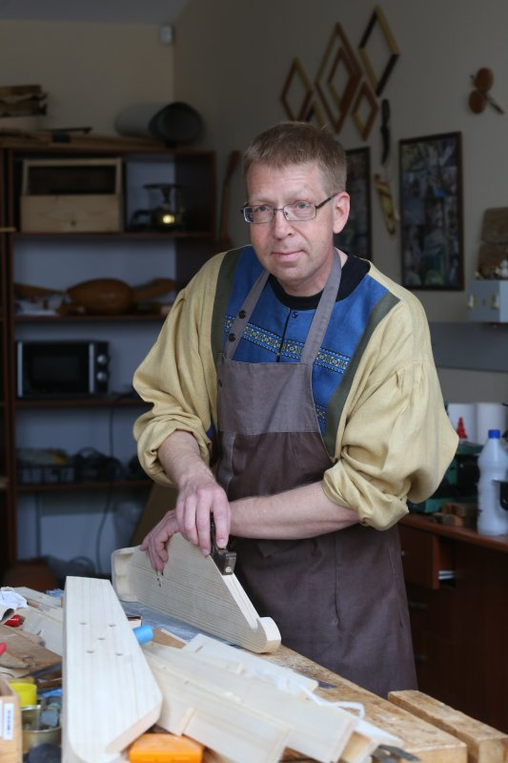
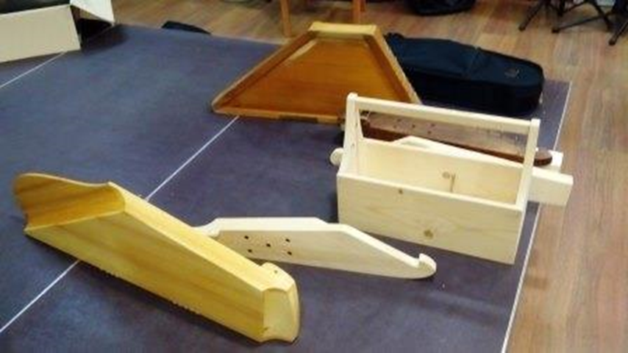

В гостях у карельских мастеров
Александр Фёдорович Фролов –
мастер по изготовлению и реставрации
национальных музыкальных инструментов для
ансамбля «Кантеле» (г. Петрозаводск )

Slide 7
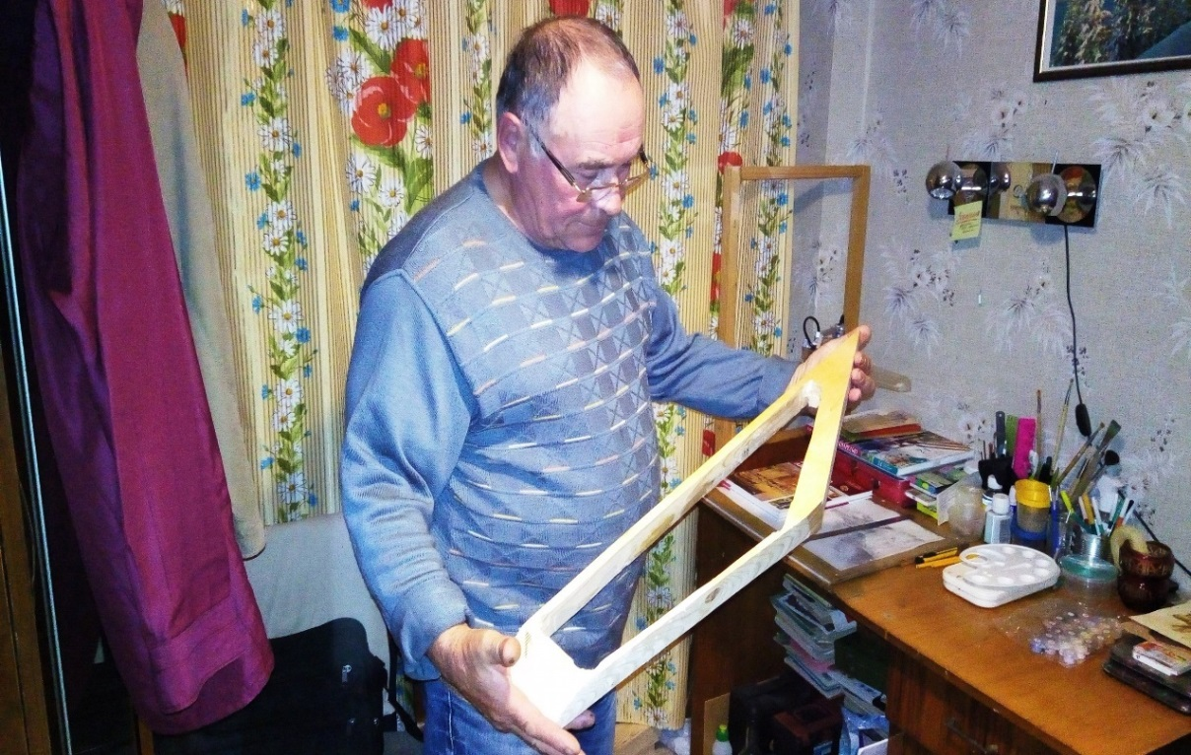
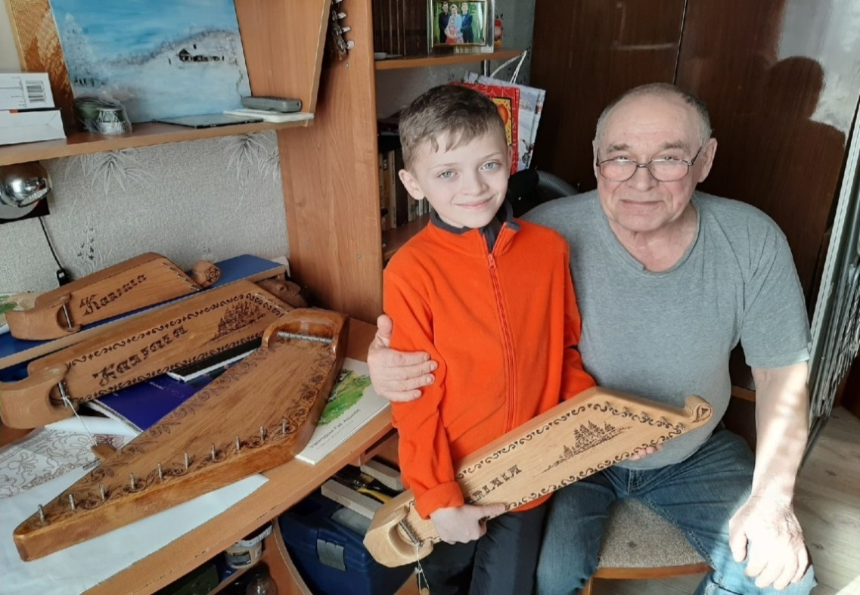
Мастер – класс
с Анатолием Филипповичем Ковалёвым (г.Кондопога)

Slide 8

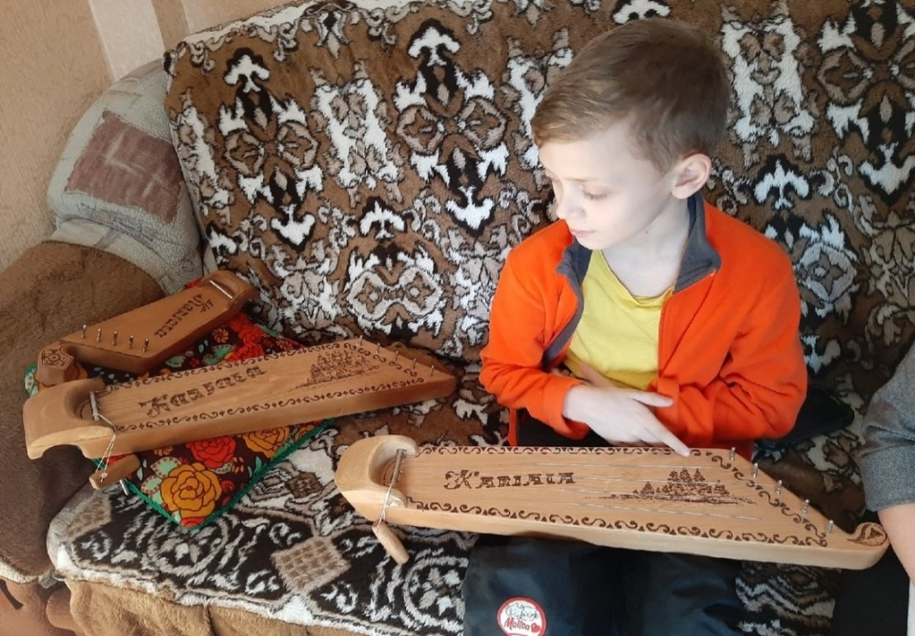
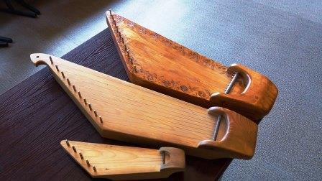
Во время мастер-классов я подержал в руках готовые творения мастеров, узнал много интересного о технологии изготовления и реставрации кантеле.

Slide 9
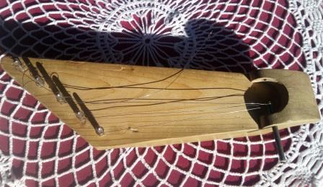
Реставрация кантеле своими руками
1.За основу для изготовления своего инструмента я взял старое, сломанное, давно не используемое в игре кантеле.

Slide 10
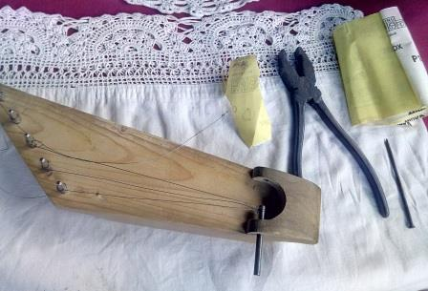
2.Подготовил материалы и инструменты
1. Плоскогубцы
2. Молоток
3.Длинный гвоздь
4. Гитарная струна №3 (разрезал на части)
5.Наждачная бумага (крупная, мелкая)
6. Морилка
тёмная «Палисандр»
светлая «Клён»
7. Кисточка
8. Губка
9. Свечка белая
10. Линейка
11. Простой карандаш
12. Прибор для выжигания по дереву

Slide 11
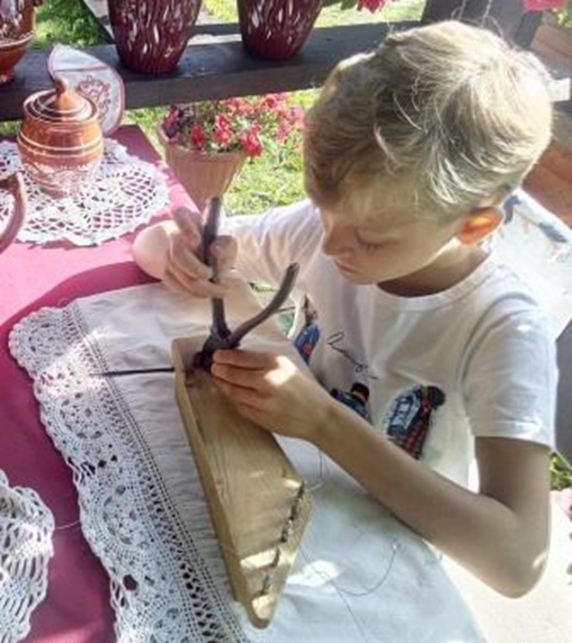
3.Зачистил старые колки. Снял стержень.

Slide 12
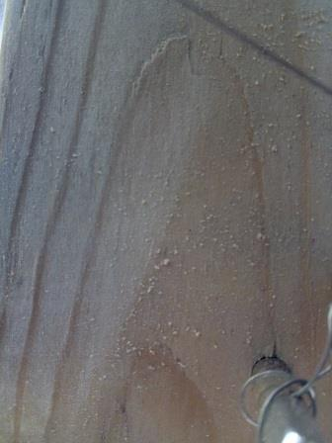
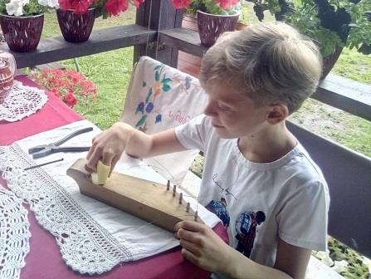
4. Сделал грубую обработку поверхности изделия наждачной бумагой и произвёл её зачистку мелкой наждачной бумагой.

Slide 13

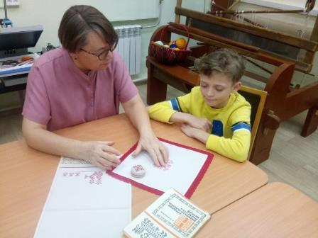
5. Выбрал оформление для кантеле.
1. Оберег «Засеянное поле»
2. Надпись «Карелия»
Когда я придумывал оформление для кантеле, у руководителя текстильной мастерской г.Кондопога Елены Витальевны Кудряшовой я узнал историю происхождения и значения знака «Засеянное поле».

Slide 14
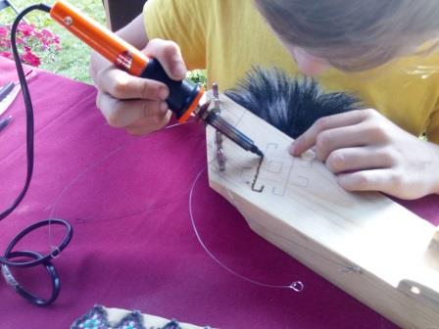
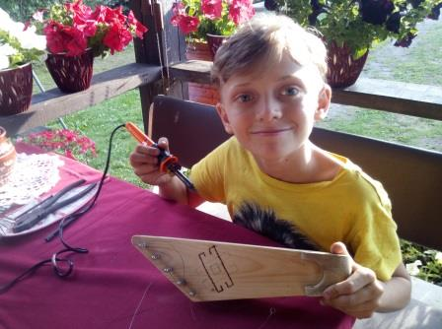
6.Нанёс рисунок с помощью линейки и простого карандаша. Выжег рисунок специальным прибором.

Slide 15
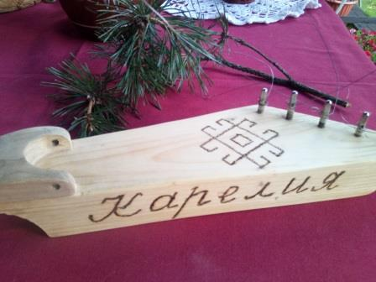
7.Выжег надпись «Карелия»

Slide 16

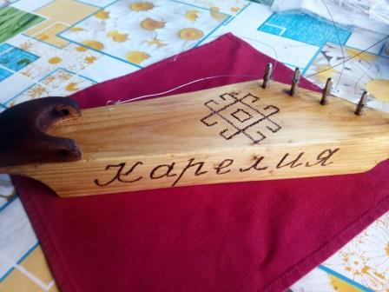
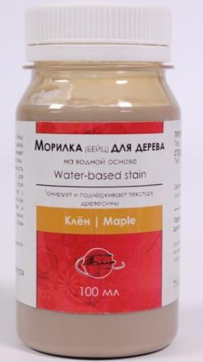
8. Кисточкой и губкой обработал кантеле тёмной и светлой морилкой.

Slide 17
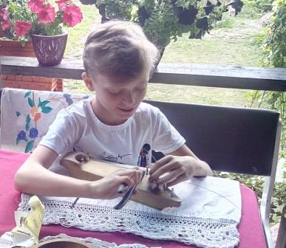
9. С помощью белой свечки покрыл кантеле тонким слоем воска. Установил стержень. Натянул струны.

Slide 18
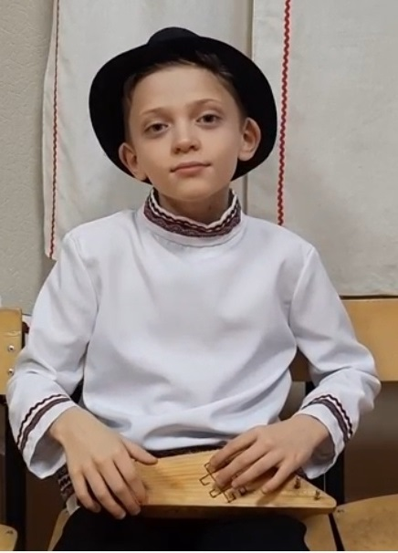
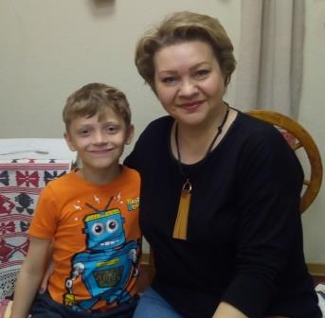
10.Вместе с преподавателем ДШИ, руководителем Образцового детского коллектива художественного творчества РК ансамбля национальной музыки «Пиккурилли» Анной Викторовной Ковалёвой настроил и проверил инструмент в действии.

Slide 19
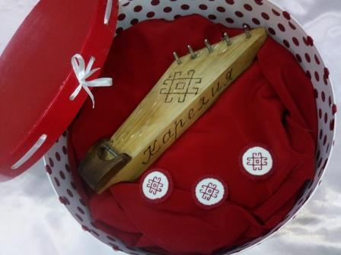
Кантеле: до и после реставрации

Slide 20
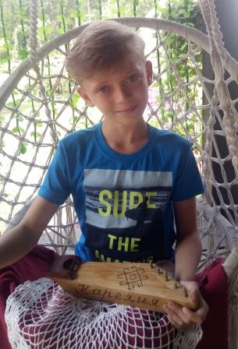
Заключение
Во время выполнения работы я узнал историю происхождения кантеле,
изучил особенности его изготовления и научился реставрировать национальный музыкальный инструмент. Я убедился в том, что если есть желание и творчество – кантеле можно отреставрировать самостоятельно даже в домашних условиях.

Slide 21


